Slide 1
躁动的web动画 ——第10讲 SVG文字路径
主讲人：kong66

Slide 2
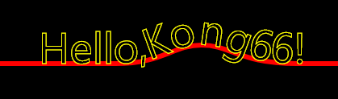
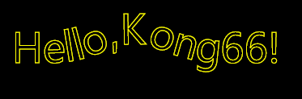
1.目标——SVG文字路径（难度：3.0）
本期希望文本沿着svg路径进行排布，当改变svg路径的时候，文本位置也会随之改变。这样，我们就可以制作一个文本的波浪动画！

Slide 3
2.分析需求——庖丁解牛
svg路径，之前我们已经进行过讨论，这里我们重点想说的文本如何沿着路径排布，其实很简单，就是使用一个<textPath>标签放置文本，并引用设定好的路径即可。
让路径波浪式的运动，需要引入svg的动画机制，这个类似于css的动画机制。
如果想要鼠标悬浮时启动文字波浪动画，需要使用不同于css动画的启动方式

Slide 4
3 文本路径
3-a 创建圆形路径
我们先创建一个圆形的路径，之前提到过使用A命令创建圆形路径，参数大致如下：
A/a 小写表示相对单位
rx ry 水平半径，垂直半径
x-axis-ration 旋转角度
large-arc 弧形是否大于180，1大于，0小于
sweep 顺时针还是逆时针方向 1为顺时针
x y 圆弧所要连接的终点位置

Slide 5
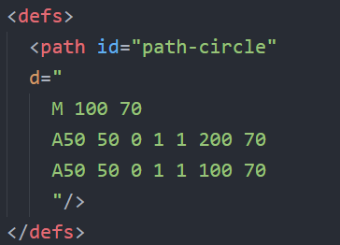
我们其实不能通过一个A命令绘制一个完整的圆圈路径，因为通过一个点（起点和终点重合）无法确定确定唯一的圆弧，所以我们可以画两个连续的半圆弧来确定一个原型路径。
上半圆
下半圆

Slide 6
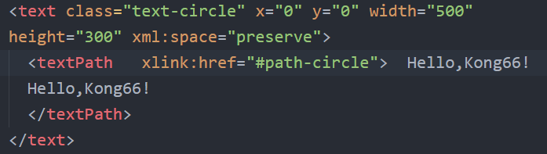
3-b 围绕圆环路径的文本
接下来我们将要围绕圆形路径绘制文本，使用<textPath>标签包含要显示的文本，然后引用刚才创建的圆形路径！
xml:space=“preserve”保留空白字符，文本分布更均匀

Slide 7
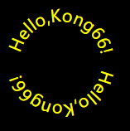

Slide 8
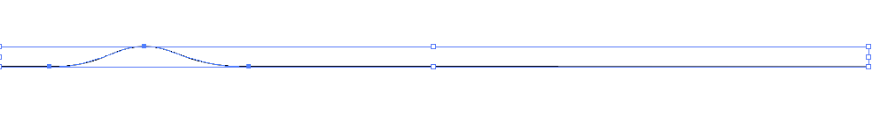
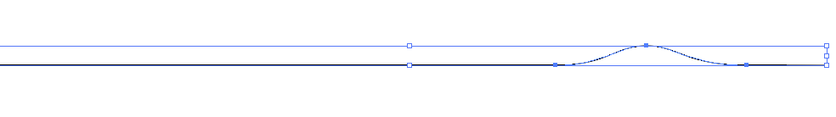
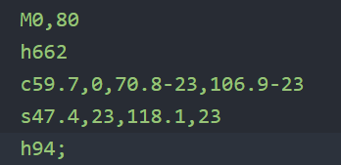
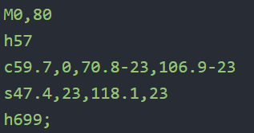
3-c 创建两条波浪路径
我们借助AI工具创建两条波浪分别在左右两边的路径

Slide 9
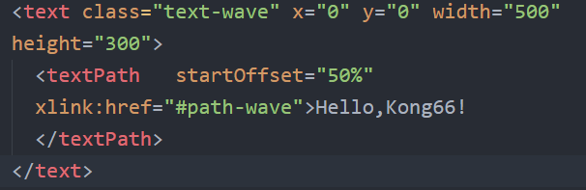
3-d 目标文本
目标文本和之前的圆形路径是一样的方式
startOffset=“50%”把文本放在路径中间

Slide 10
4 路径动画
4-a <animate>规则
<animate attributeName=“路径名称”
values=“路径a ; 路径b; 路径c”
keyTimes=“路径a时间点;
路径b时间点;
路径c时间点”
repeatCount=“动画重复次数”
fill=“动画间隙的填充方式”
calMode=“控制动画的快慢”
dur=“持续时间”

Slide 11
4-b动画数据

Slide 12
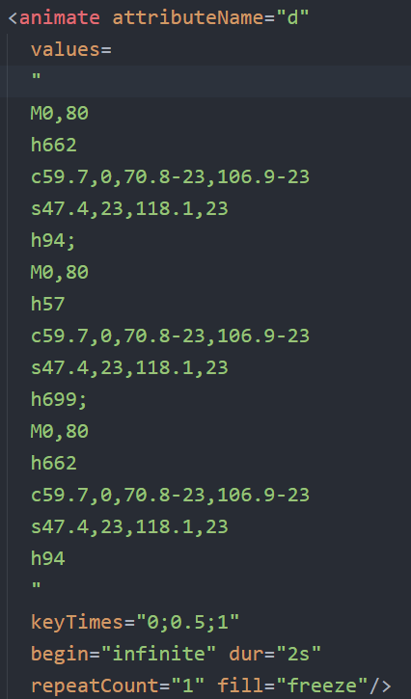
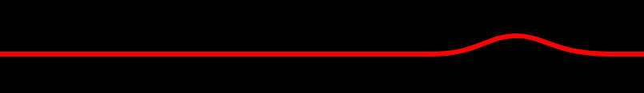
波浪在右侧
波浪在左侧
波浪在右侧
时间点分别为开始，中间时刻和结束时刻
动画结束保持状态

Slide 13
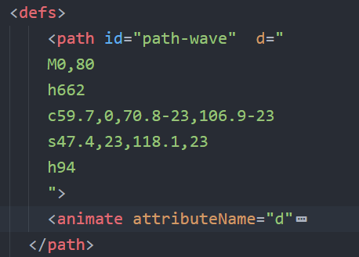
动画标签<animate>需要放在<path>标签中

Slide 14
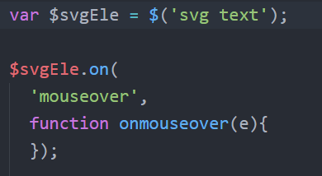
5 js启动动画
5-a 捕捉鼠标悬浮事件
获取svg的文本元素，然后绑定鼠标悬浮的事件

Slide 15

5-b js 启动动画
获取svg的动画元素，并调用beginElement()启动动画。
现在就大功搞成了

Slide 16
6.更多思考
尝试创造更复杂的路径动画
尝试更多的动画参数
本期内容就讲到这里，谢谢大家！

